Slide 1
附近學區搜尋App
第六組
109590036 朱佑安
109590006 楊士緯

Slide 2
動機
想做一個附近學區搜尋App

Slide 3
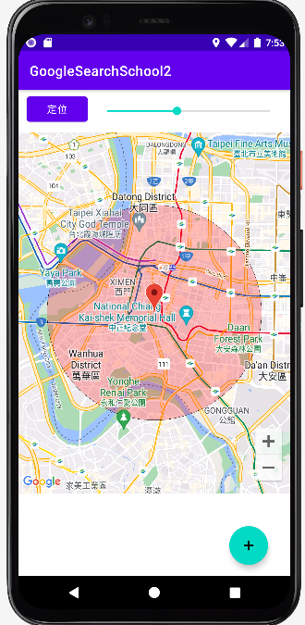
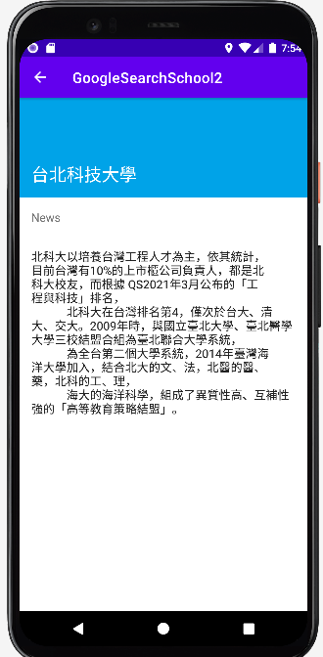
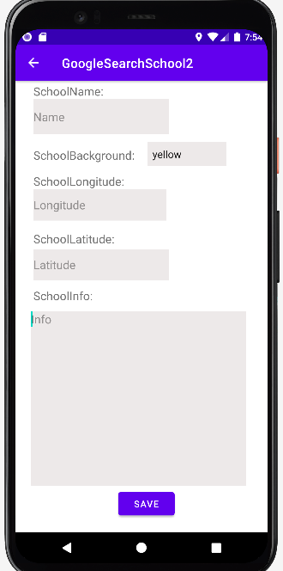
Activity
圖一
圖二
圖三
Activity 有三個
圖(一)是地圖搜尋
圖(二)是學校詳細資料
圖(三)是新增學校資料

Slide 4
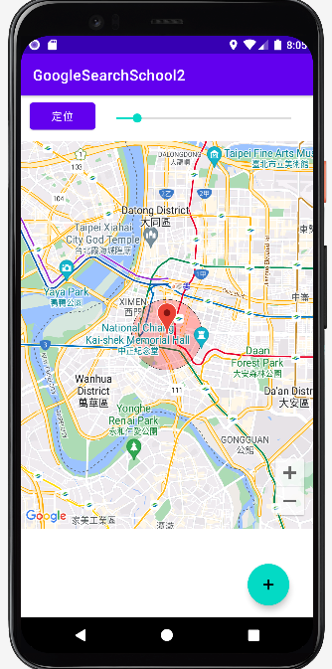
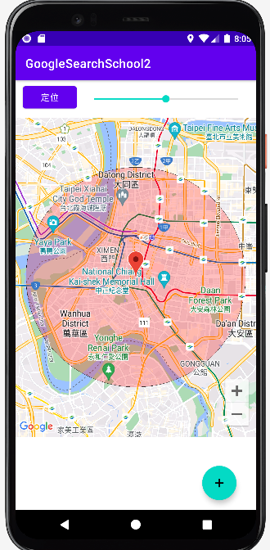
Activity1
上方的拉動條可以選擇定位範圍

Slide 5
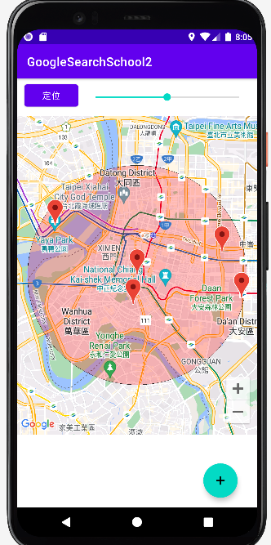
GUI 的 Activity1
按下上方的按鈕開始定位搜尋

Slide 6
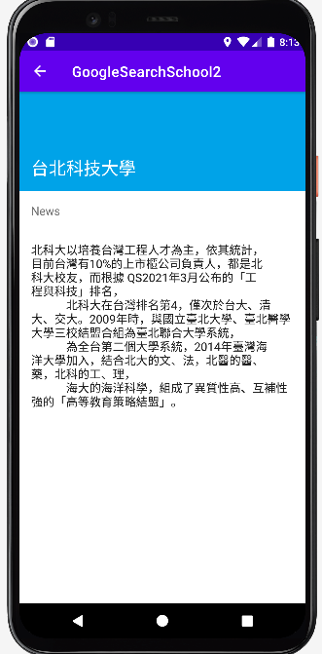
GUI 的 Activity2
按下地圖上的標記
會跑出學校詳情資料

Slide 7
GUI 的 Activity3
按右下的add按鈕可以新增學校資料
按下save鍵會新增資料進資料庫

Slide 8
資源介紹
跟Google借用衛星地圖
要先去Google api 申請 key

Slide 9
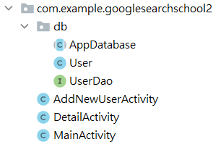

技術介紹 的 專題架構
Db用來處理資料庫
activity_add 可以新增資料
activity_detail 顯示詳細資料
Activity_main 顯示地圖

Slide 10
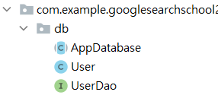
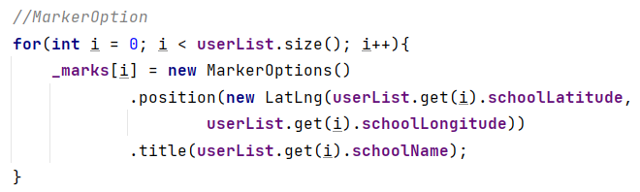
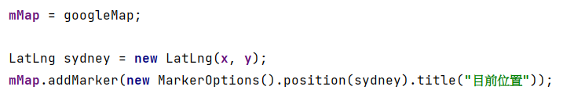
技術介紹
把資料輸入進Room資料庫
從Room載入Marker的資料
在地圖上把Marker呈現出來

Slide 11
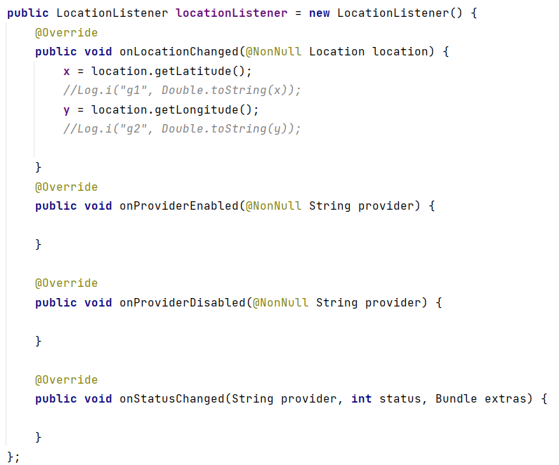
技術介紹
LocationListener
可以找出目前的位置

Slide 12
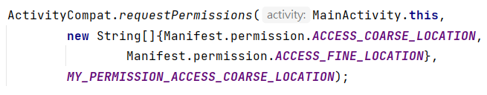
技術介紹
索取定位權限

Slide 13
程式碼

Slide 14
實際Demo

